Slide 1
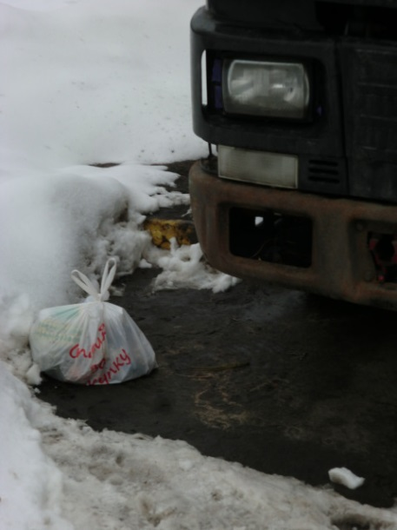
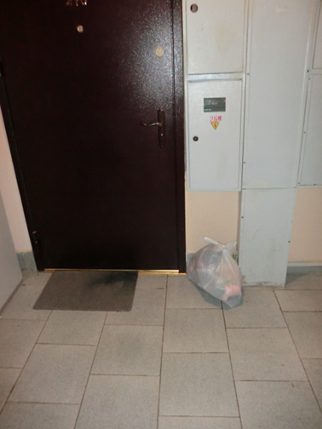
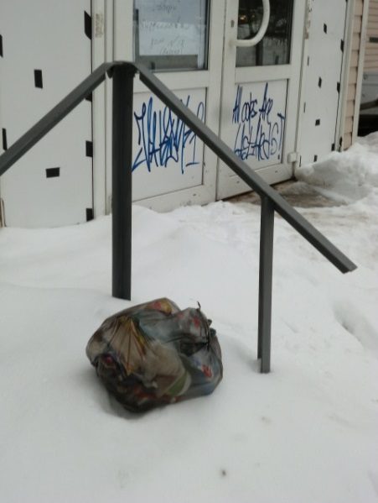
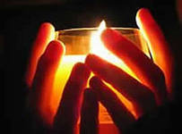
ПРОЕКТ «ЭКОЛОГИЧЕСКАЯ АЗБУКА: КТО СЛЕДУЮЩИЙ?»
«Чем бесполезно жаловаться на темноту ночи,
возьми свечу и освети ее»
/английский ученый Джорж Боттан/

Slide 2
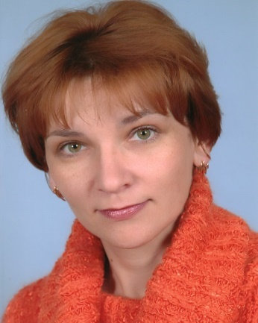
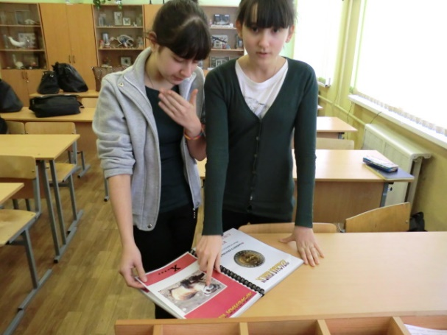
«ЭКОЛОГИЧЕСКАЯ АЗБУКА: КТО СЛЕДУЮЩИЙ?» – ЭТО НАГЛЯДНОЕ ПОСОБИЕ ДЛЯ ДЕТЕЙ 6-7 ЛЕТ
Автор: Смолик Елена Вячеславовна,
учитель биологии высшей категории
МБОУ КСОШ №3 г. Котельники Московской области
Пособие составлено при содействии
обучающихся 11 класса МБОУ КСОШ №3
Полян Стеллы и Салменковой Елизаветы
г. Котельники

Slide 3
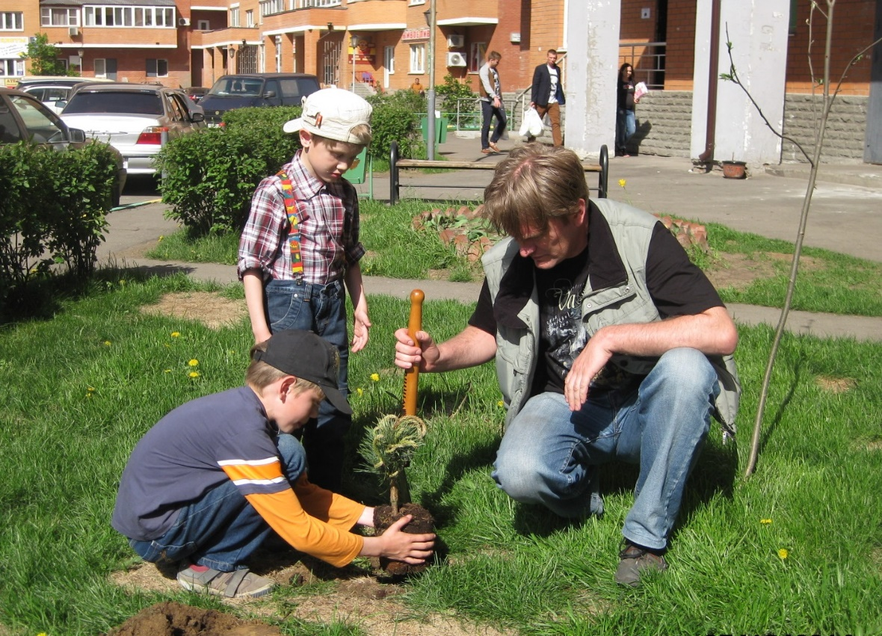
ЭКОЛОГИЧЕСКАЯ АЗБУКА: КТО СЛЕДУЮЩИЙ?
Цель: формирование экологической культуры самых маленьких граждан нашего города

Slide 4
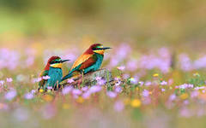
ЭКОЛОГИЧЕСКАЯ АЗБУКА: КТО СЛЕДУЮЩИЙ?
Актуальность:
формирование экологической культуры необходимо начинать в самого раннего возраста, что мы и предлагаем
«Все усилия при воспитании окажутся тщетны,
пока вы не научите ваших воспитанников любить поле, птиц и цветы»
/ английский писатель-моралист Д.Рескин/

Slide 5
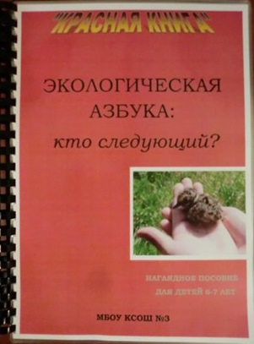
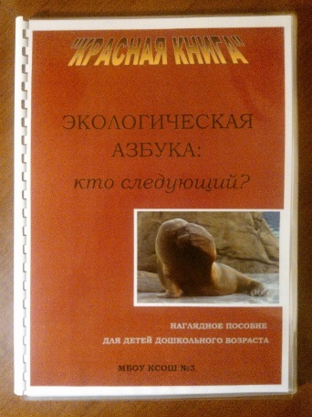
ЭКОЛОГИЧЕСКАЯ АЗБУКА: КТО СЛЕДУЮЩИЙ?
Новизна:
1. Пособие изготавливается
руками детей для детей.
2. Новая форма восприятия
информации и получения
новых знаний.
3. Подобное пособие
оформляется в городе Котельники впервые.
/

Slide 6
ЭКОЛОГИЧЕСКАЯ АЗБУКА: КТО СЛЕДУЮЩИЙ?
Задачи:
проведение социологического опроса;
разработка концепции наглядного пособия;
исследование литературных источников и интернет - ресурсов и их анализ;
составление шаблона наглядного пособия;
выпуск наглядного пособия, его презентация, апробация в учебно-воспитательном процессе и ее анализ, выводы и распространение среди образовательных учреждений города Котельники.

Slide 7
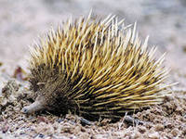
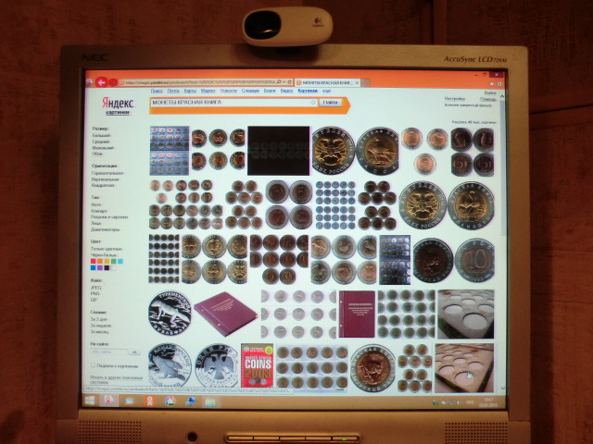
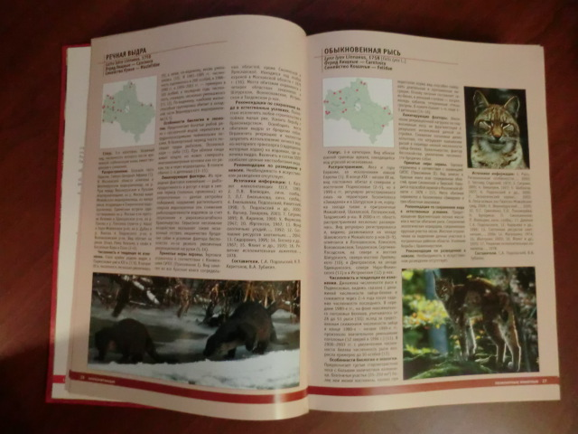
ЭКОЛОГИЧЕСКАЯ АЗБУКА: КТО СЛЕДУЮЩИЙ?
Методика:
Статистические, литературные и информационные исследования по направлениям – систематика, нумизматика, филателия и фалеристика.

Slide 8
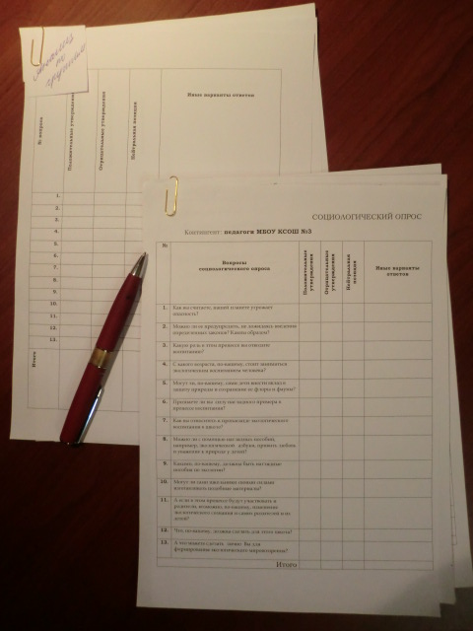
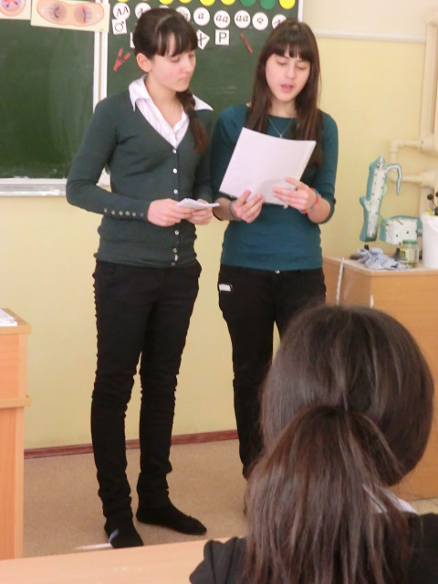
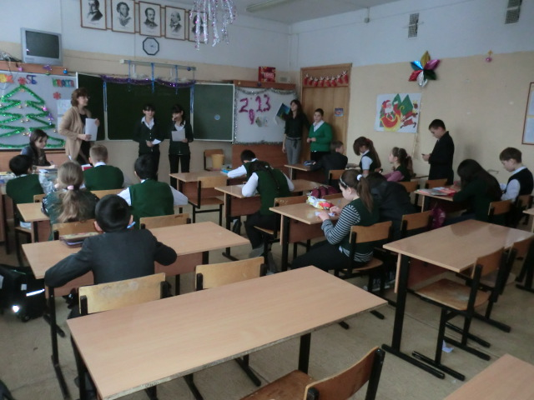
ЭКОЛОГИЧЕСКАЯ АЗБУКА: КТО СЛЕДУЮЩИЙ?
Шаг 1. Социологический опрос
«Формирование экологического мировоззрения подрастающего поколения через пропаганду защиты и сохранения природы в условиях образовательного учреждения»

Slide 9
Результаты опроса среди учителей, 5, 9 и 11 классов
МБОУ КСОШ №3 (111 человек)

Slide 10
ЭКОЛОГИЧЕСКАЯ АЗБУКА: КТО СЛЕДУЮЩИЙ?
Шаг 2. Разработка концепции наглядного пособия

Slide 11
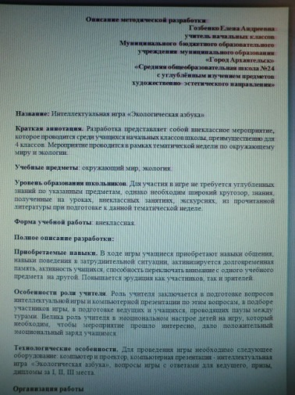
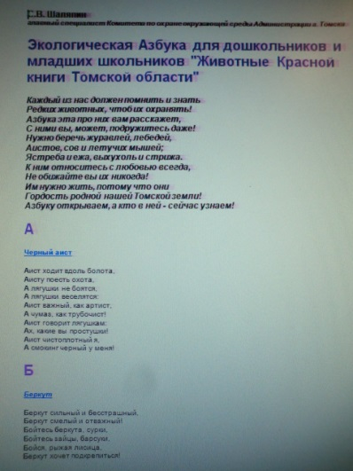
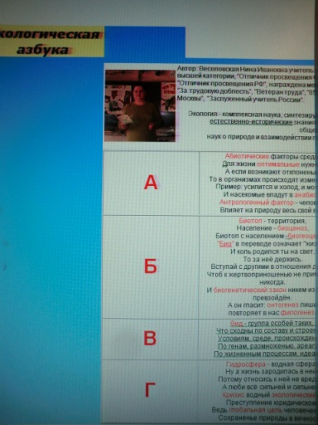
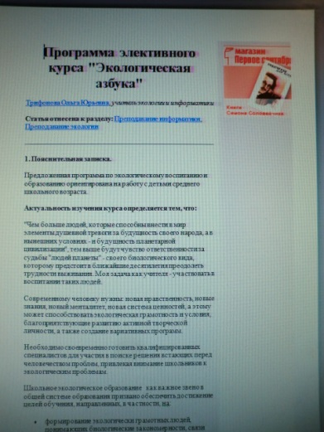
ЭКОЛОГИЧЕСКАЯ АЗБУКА: КТО СЛЕДУЮЩИЙ?
Шаг 3. Исследование литературных источников и интернет - ресурсов и из анализ

Slide 12
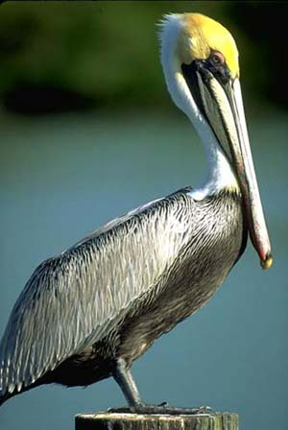
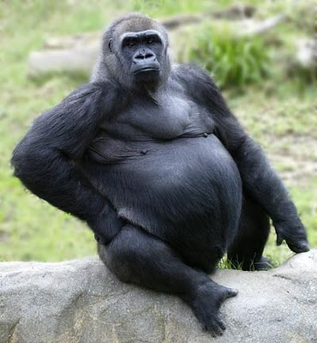
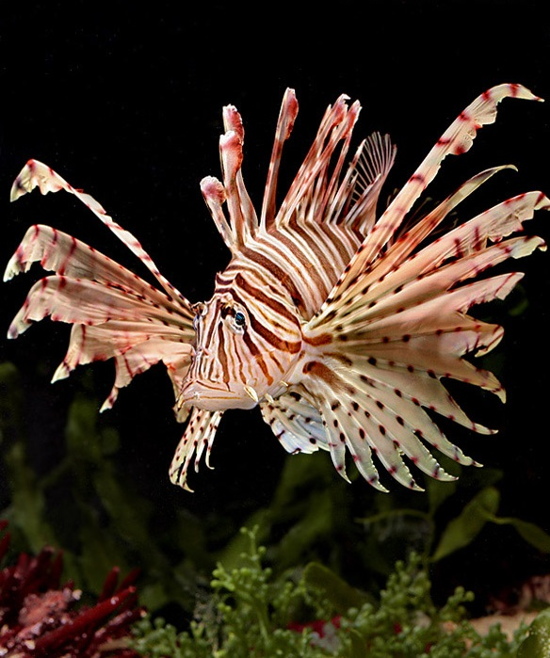
ЭКОЛОГИЧЕСКАЯ АЗБУКА: КТО СЛЕДУЮЩИЙ?
Шаг 4. Составление шаблона наглядного пособия: выбор объекта исследования

Slide 13
ЭКОЛОГИЧЕСКАЯ АЗБУКА: КТО СЛЕДУЮЩИЙ?
Шаг 4. Включение краеведческого компонента:
представителей Московской области

Slide 14
ЭКОЛОГИЧЕСКАЯ АЗБУКА: КТО СЛЕДУЮЩИЙ?
Шаг 4. Оформление дизайна двухстороннего шаблона наглядного пособия: первой страницы

Slide 15
ЭКОЛОГИЧЕСКАЯ АЗБУКА: КТО СЛЕДУЮЩИЙ?
Шаг 4. Выбор дополнительных объектов исследования: обратная сторона
ОНИ ЖИЛИ НА ЗЕМЛЕ
В 2014 ГОДУ

Slide 16
ЭКОЛОГИЧЕСКАЯ АЗБУКА: КТО СЛЕДУЮЩИЙ?
Шаг 4. Оформление дизайна двухстороннего шаблона наглядного пособия: обратной страницы

Slide 17
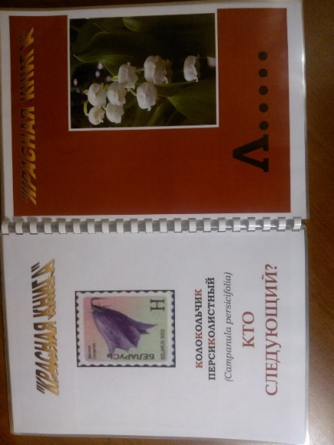
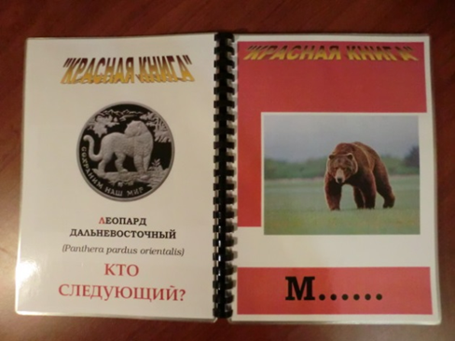
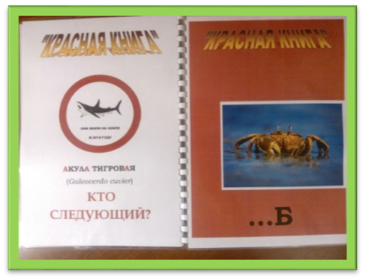
ЭКОЛОГИЧЕСКАЯ АЗБУКА: КТО СЛЕДУЮЩИЙ?
Шаг 5. Выпуск пособий:
серия №1. «Звери и птицы в нумизматике»;
серия №2. «Растения и филателия»;
серия №3. «Представители водной стихии как объекты фалеристики».

Slide 18
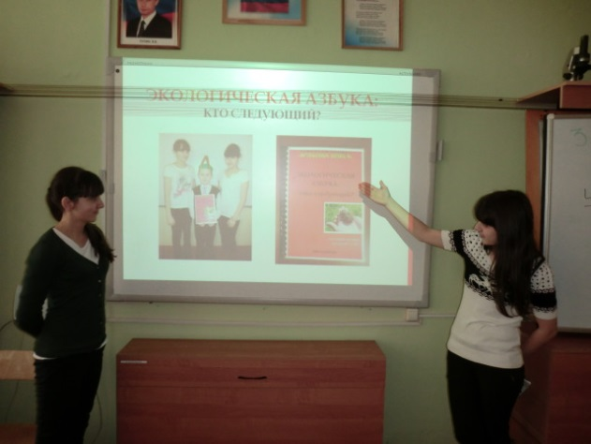
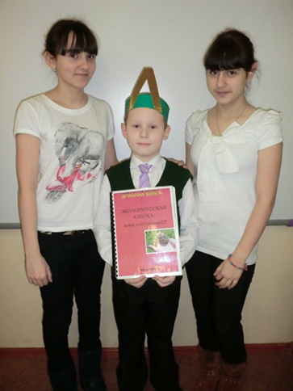
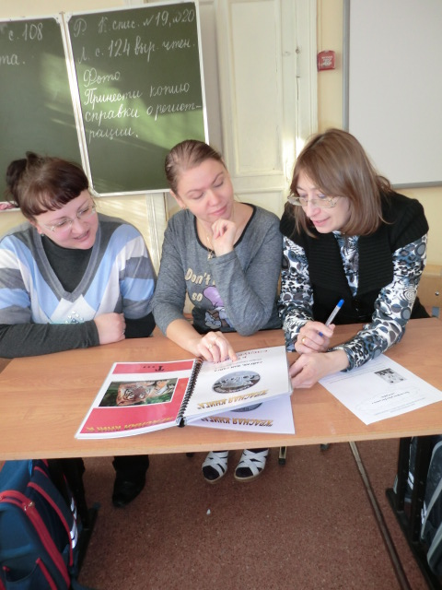
ЭКОЛОГИЧЕСКАЯ АЗБУКА: КТО СЛЕДУЮЩИЙ?
Шаг 5. Презентация пособия: уровень ОУ
ШКОЛЬНАЯ КОНФЕРЕНЦИЯ
ПРАЗДНИК
БУКВАРЯ
ЗАСЕДАНИЕ ШМО
УЧИТЕЛЕЙ НАЧАЛЬНЫХ КЛАССОВ НА ЗАНЯТИЯХ В 1-ЫХ КЛАССАХ

Slide 19
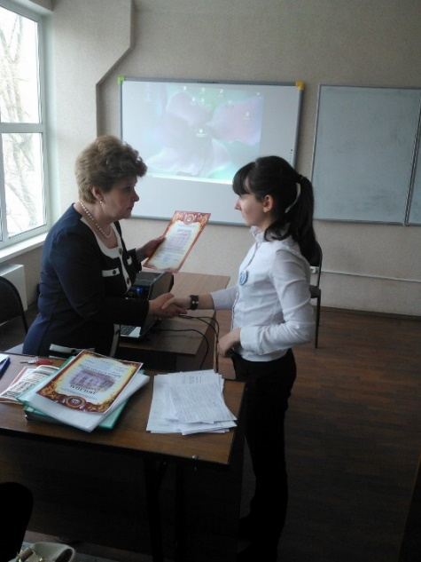
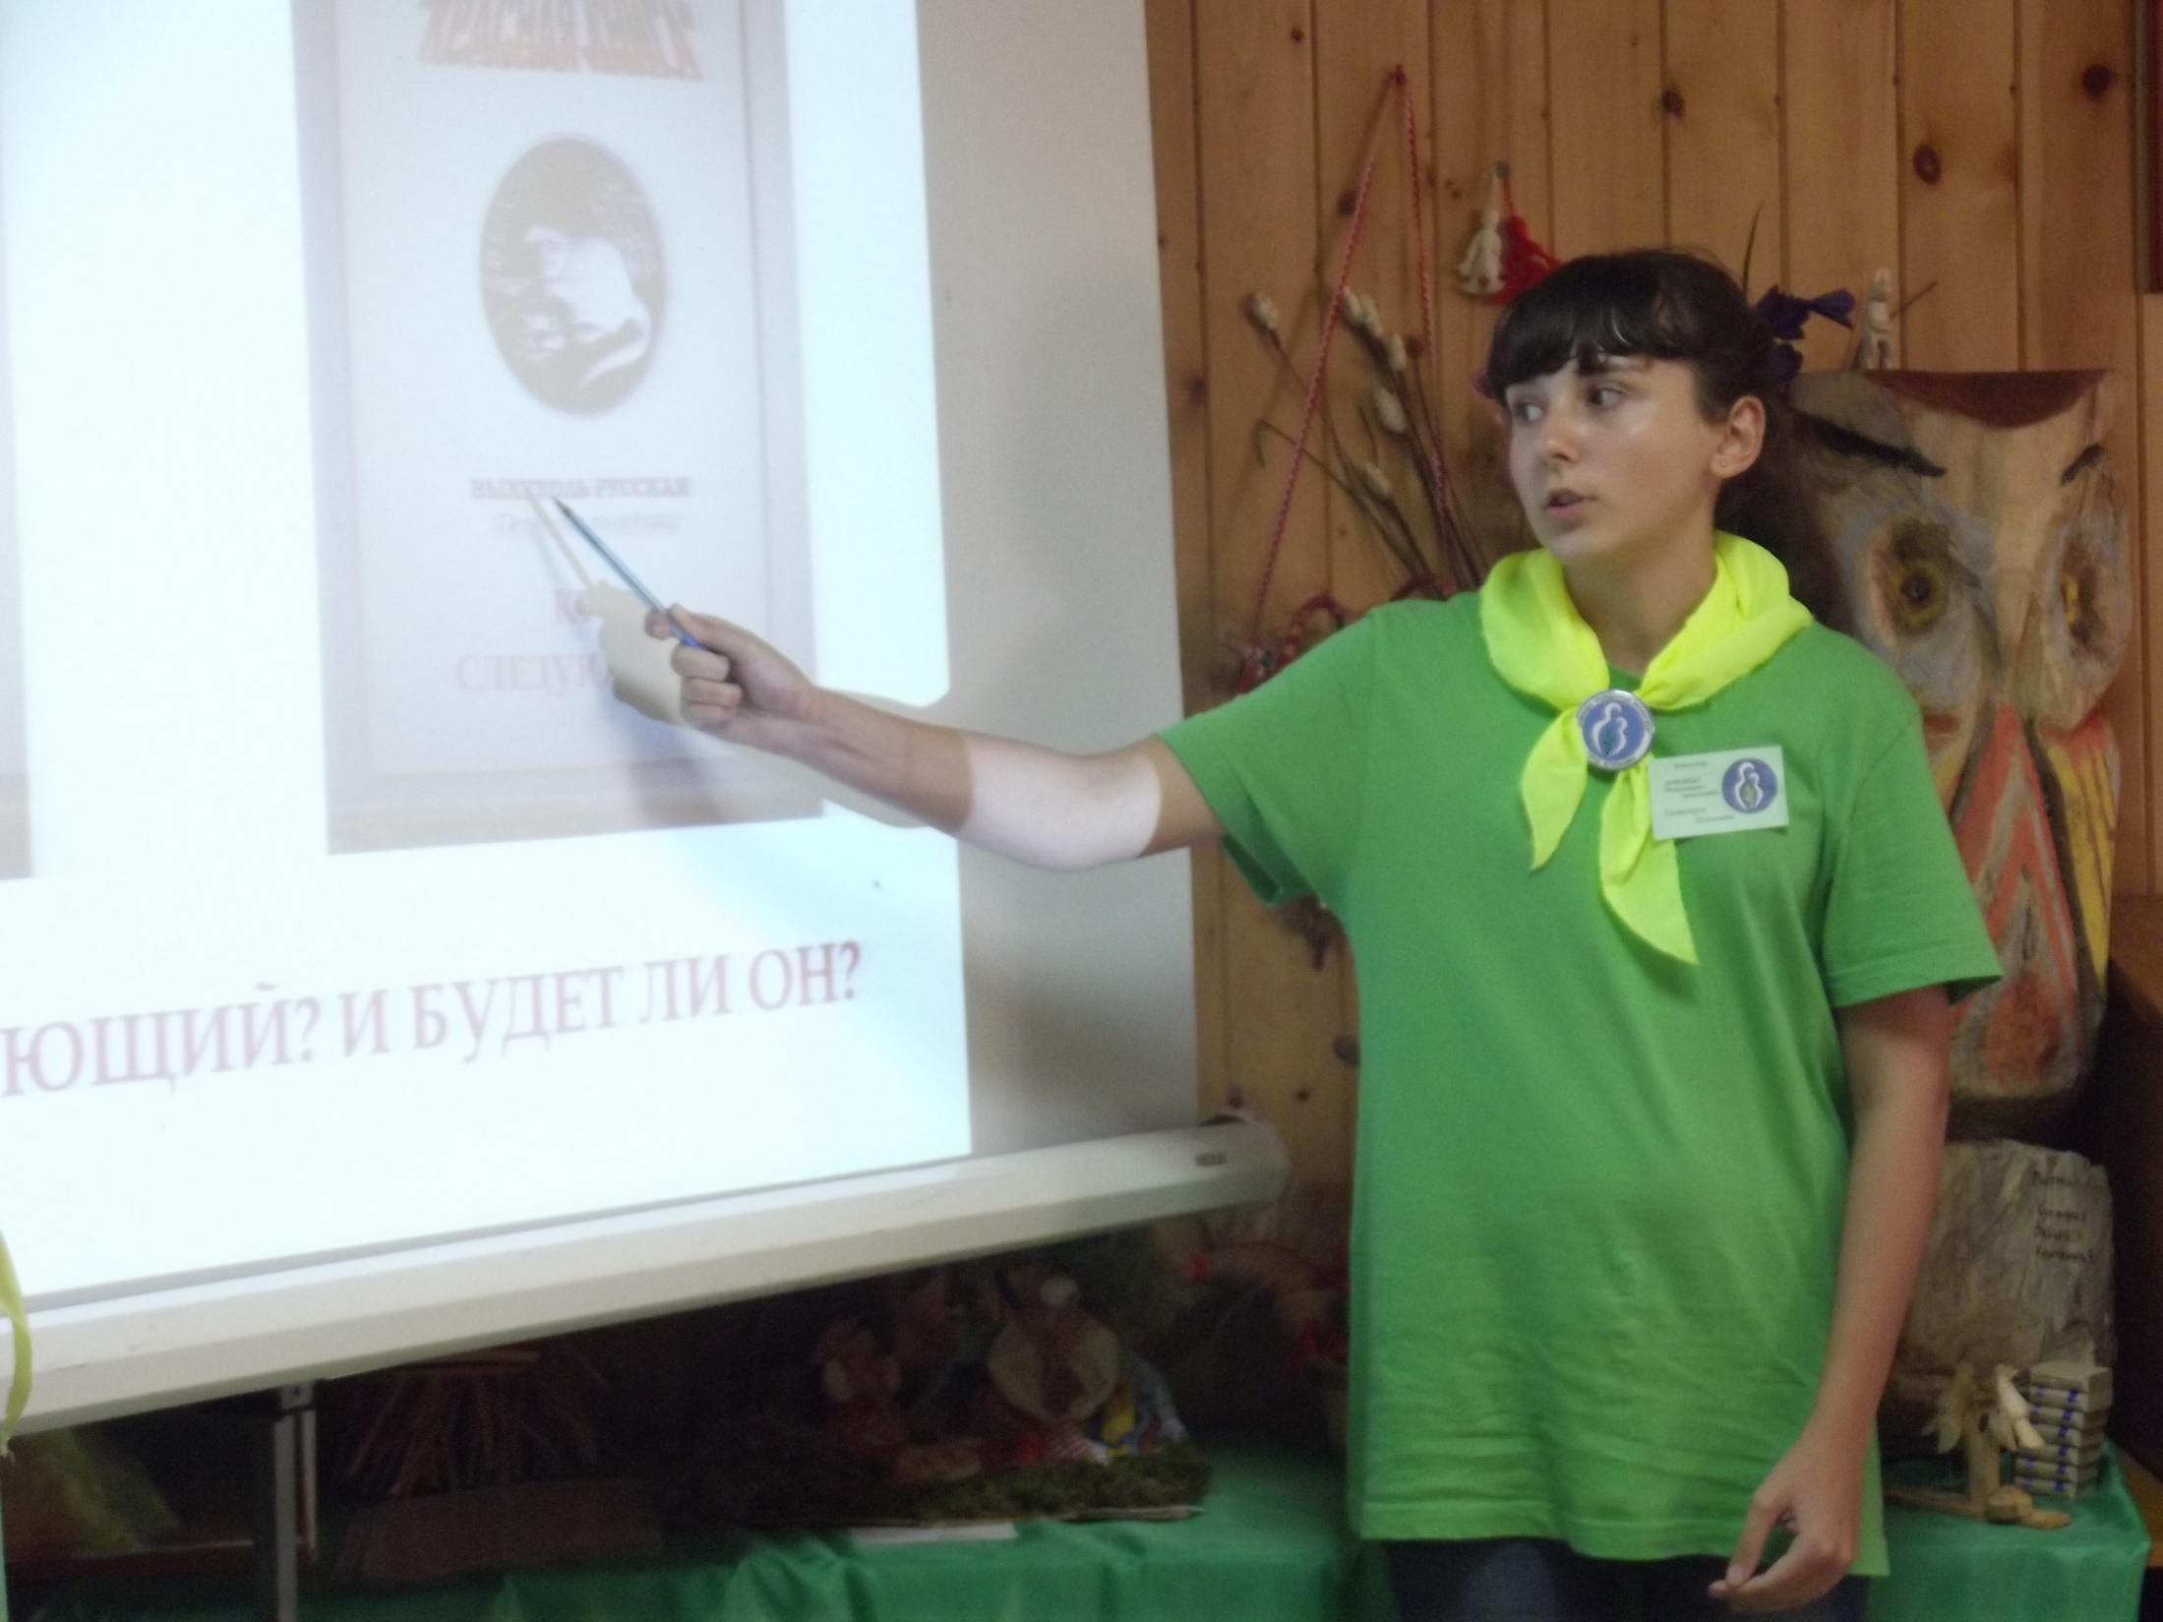
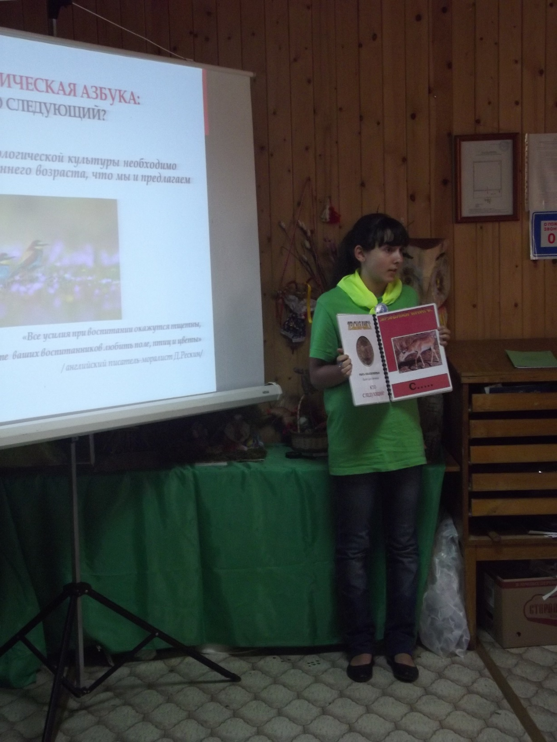
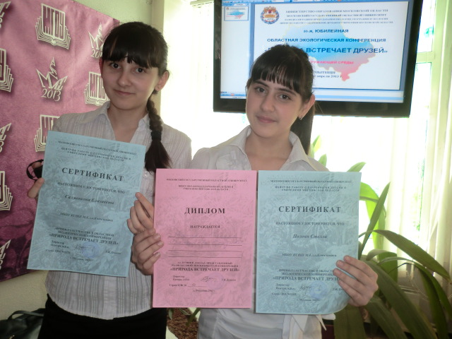
ЭКОЛОГИЧЕСКАЯ АЗБУКА: КТО СЛЕДУЮЩИЙ?
Шаг 5. Презентация пособия: уровень МО
ОБЛАСТНАЯ КОНФЕРЕНЦИЯ
СЛЕТ ЮНЫХ ЭКОЛОГОВ
МОСКОВСКОЙ ОБЛАСТИ
«ЭКО»
«ПРИРОДА ВСТРЕЧАЕТ ДРУЗЕЙ»

Slide 20
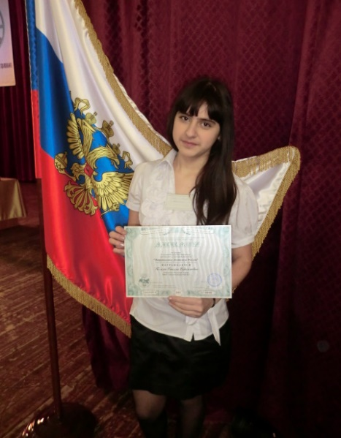
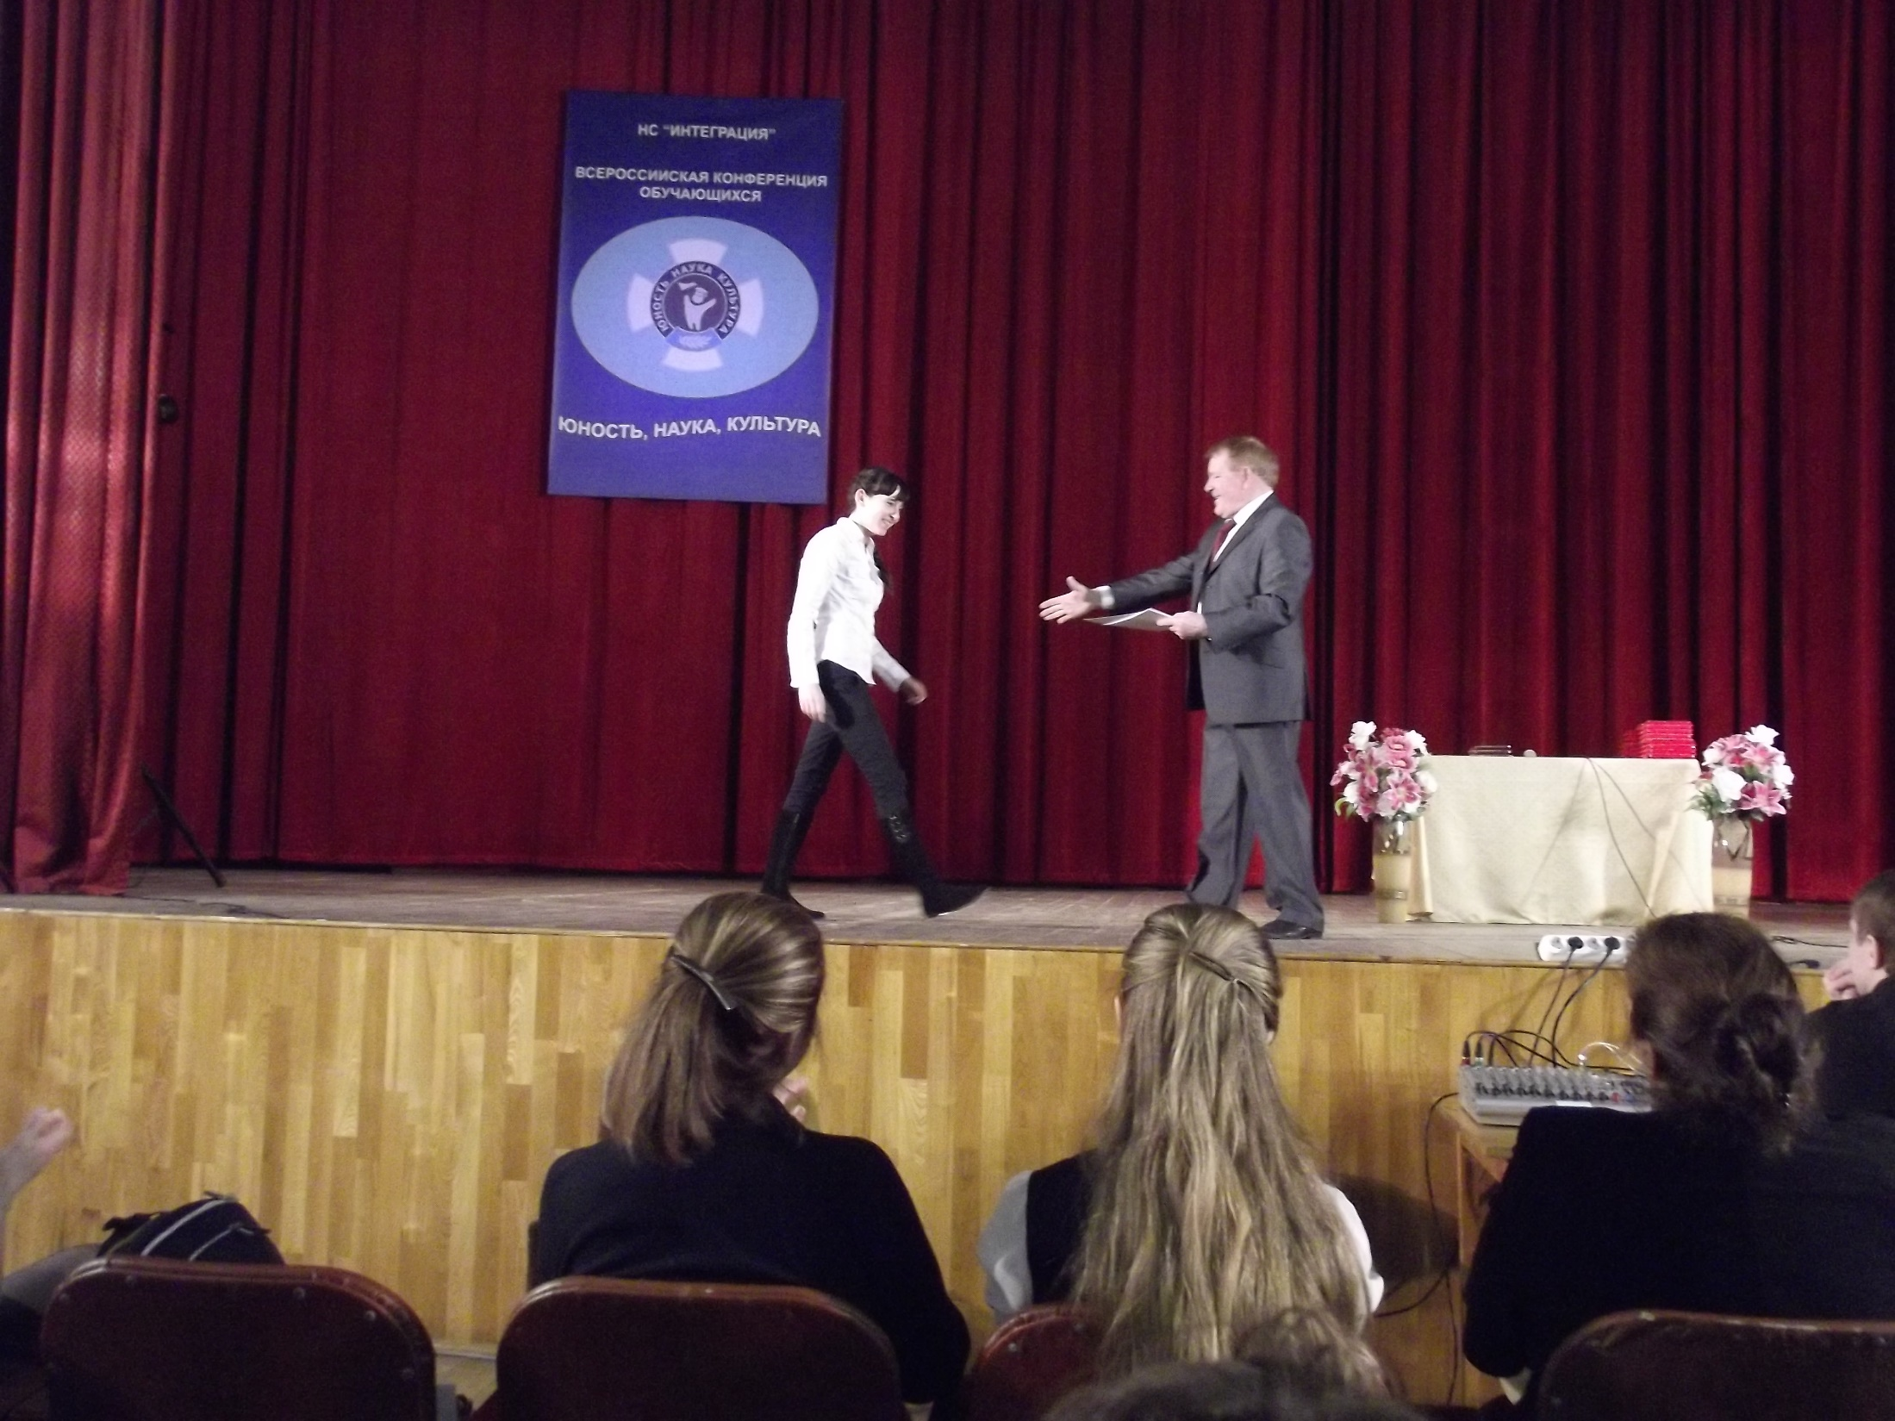
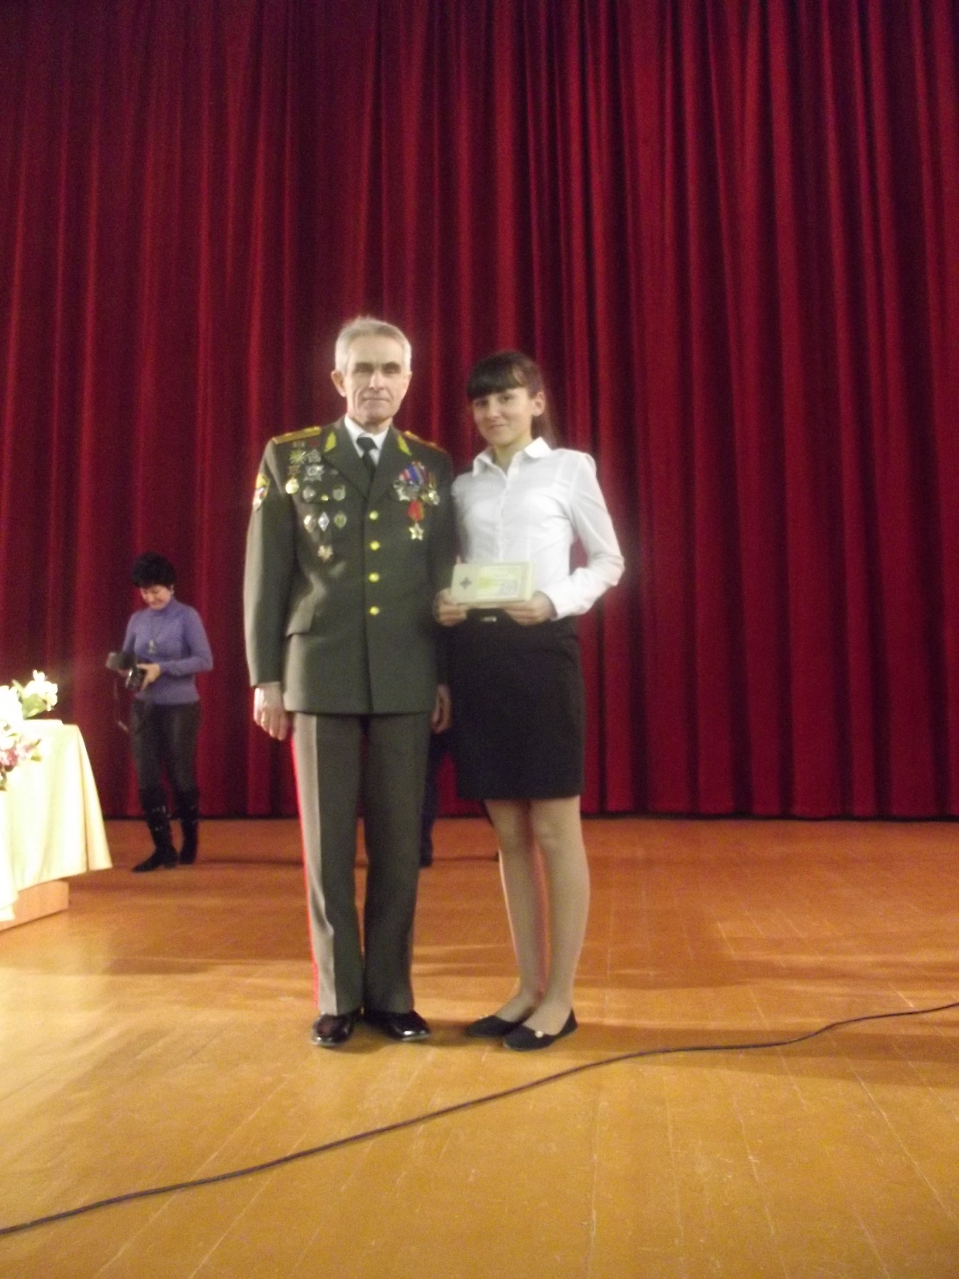
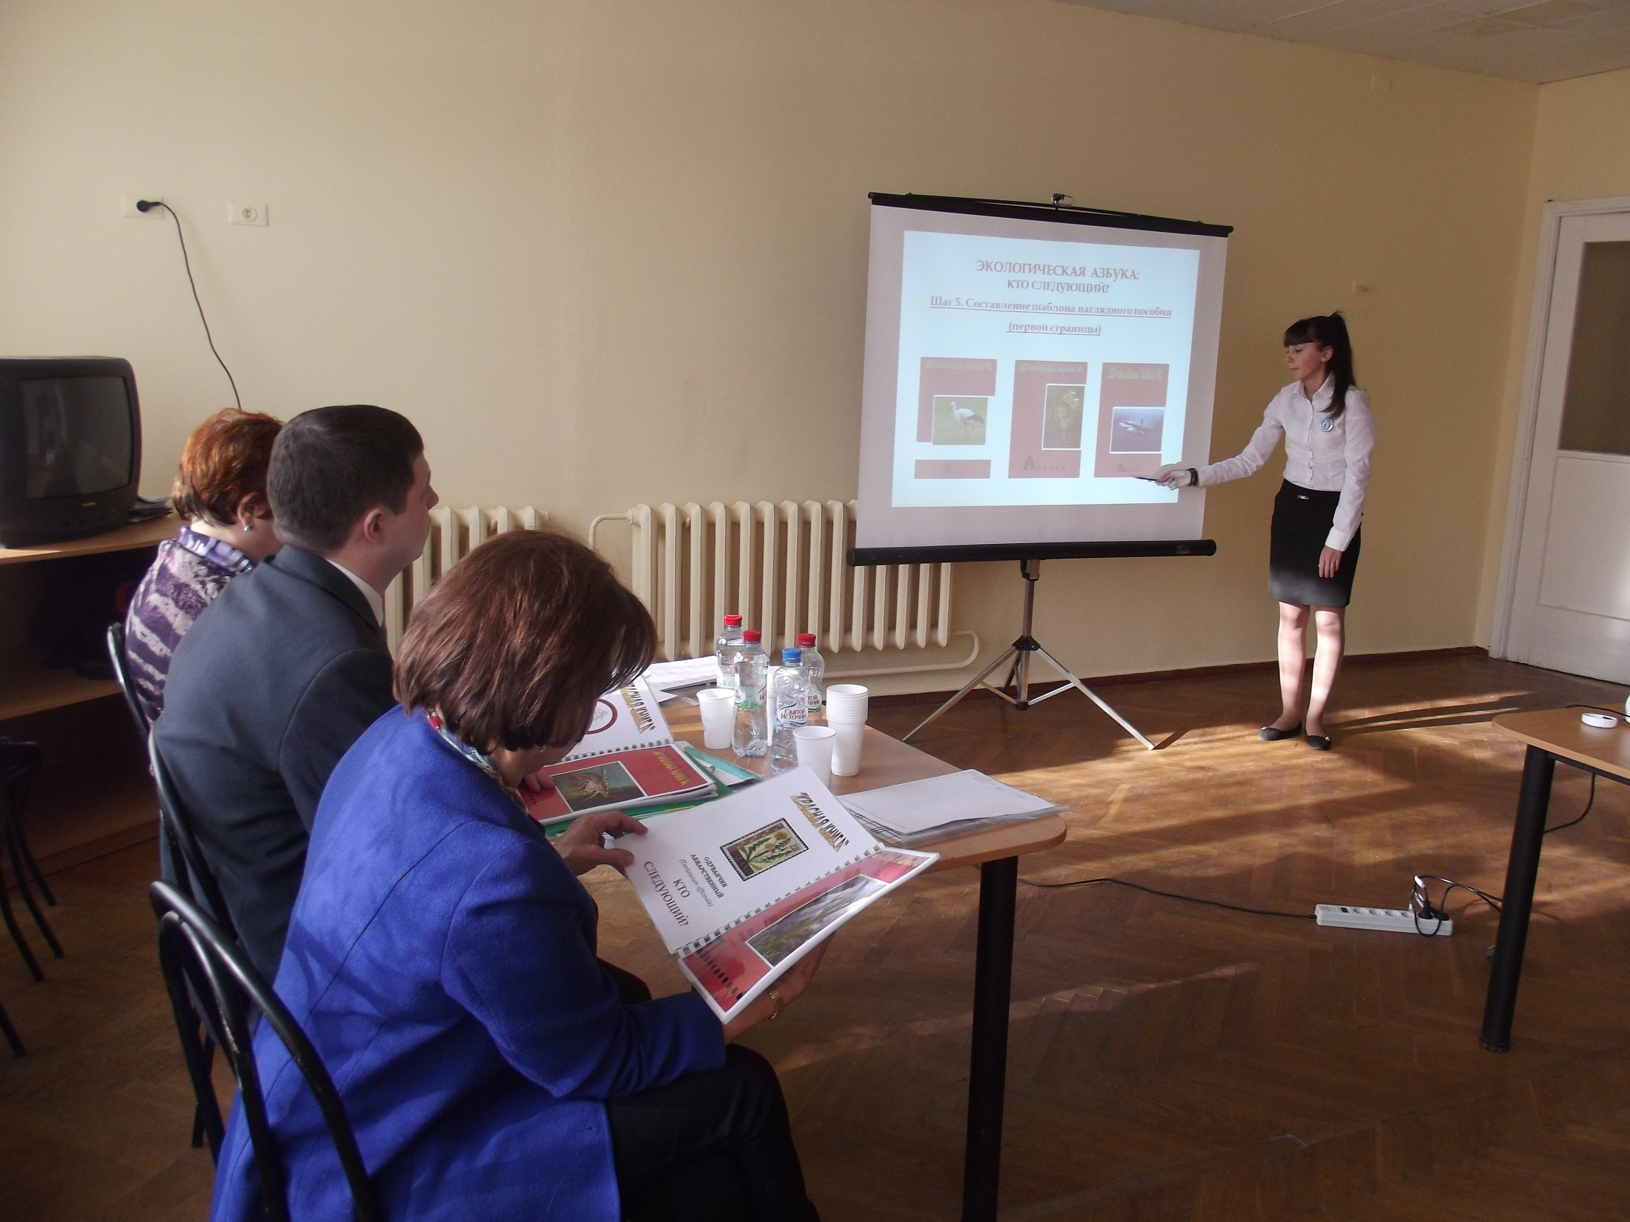
ЭКОЛОГИЧЕСКАЯ АЗБУКА: КТО СЛЕДУЮЩИЙ?
Шаг 5. Презентация пособия: уровень РФ
ВСЕРОССИЙСКИЙ КОНКУРС «ЮНОСТЬ.НАУКА.КУЛЬТУРА»
ВСЕРОССИЙСКИЙ КОНКУРС
«НАЦИОНАЛЬНОЕ
ДОСТОЯНИЕ РОССИИ»
ВСЕРОССИЙСКИЙ КОНКУРС ВСЕРОССИЙСКИЙ КОНКУРС
«МЕНЯ ОЦЕНЯТ В 21 ВЕКЕ» «ЮНЭКО»

Slide 21
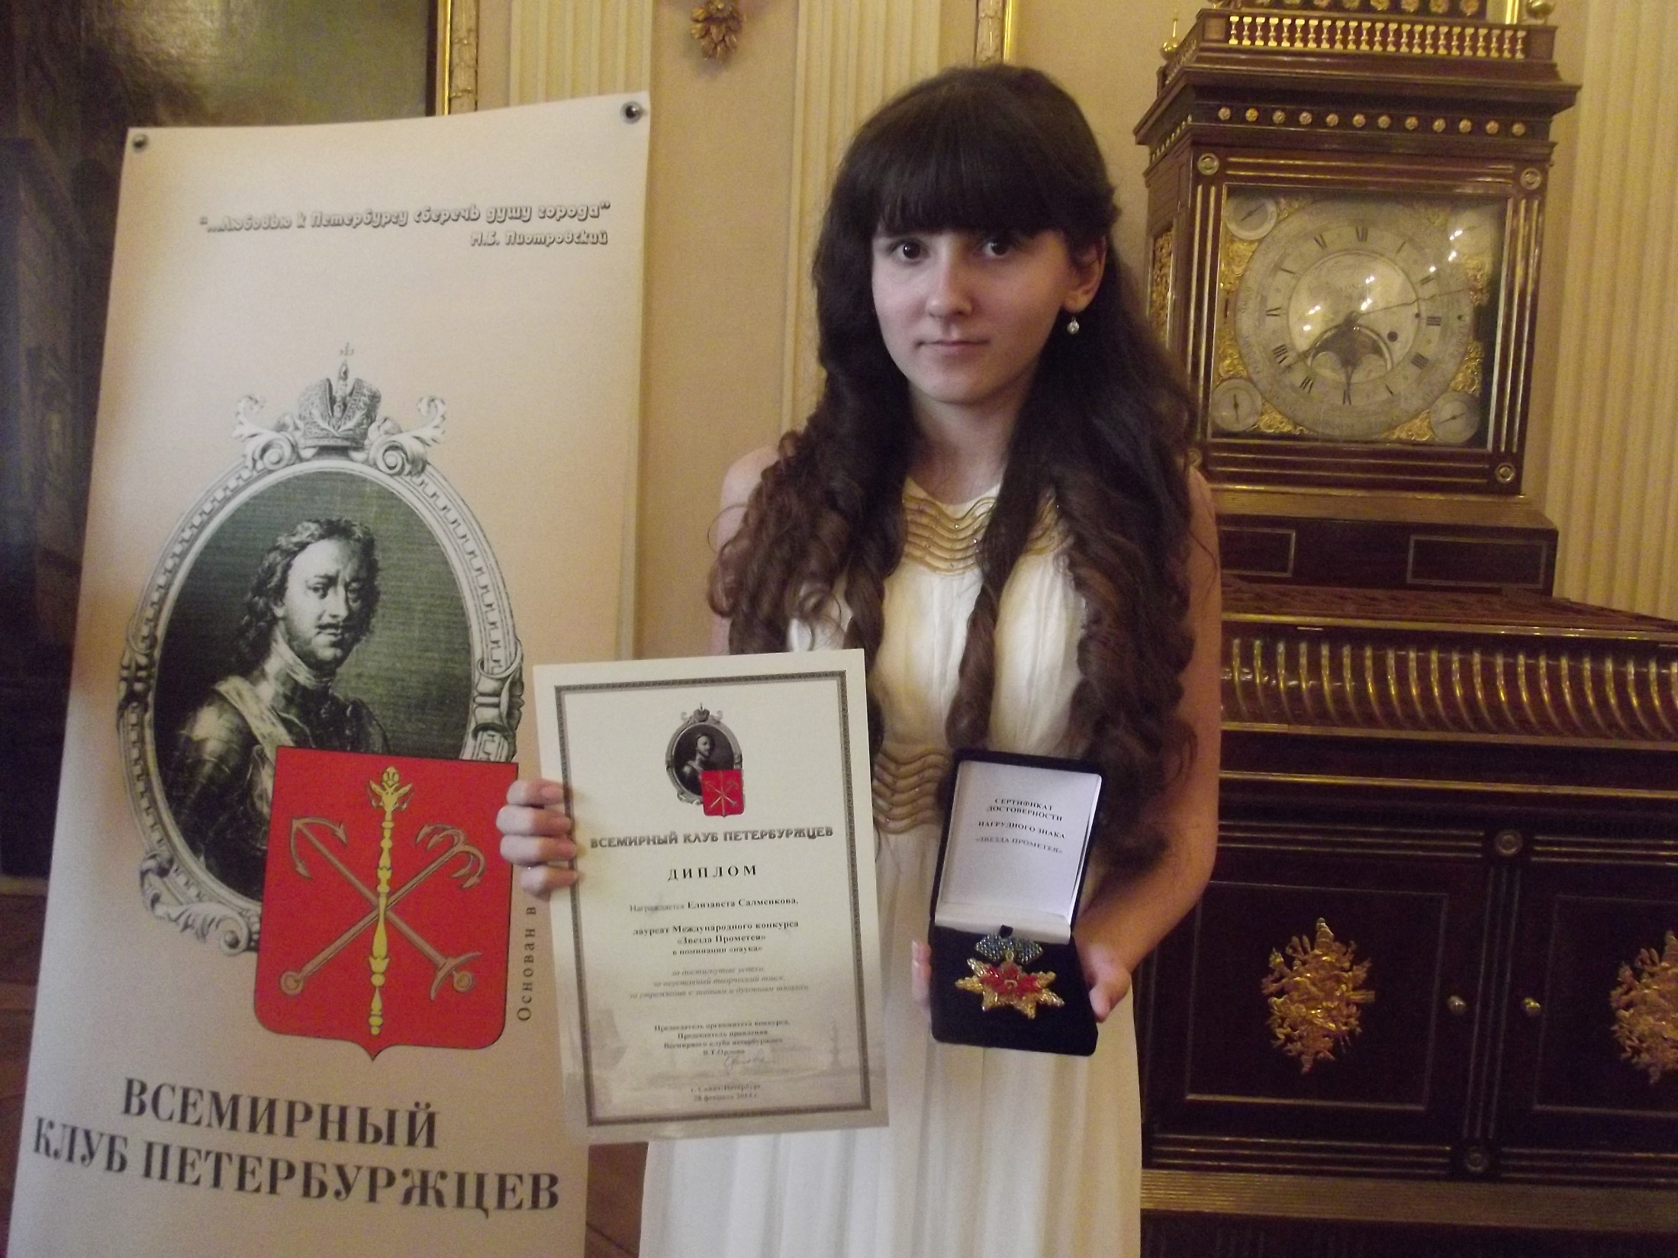
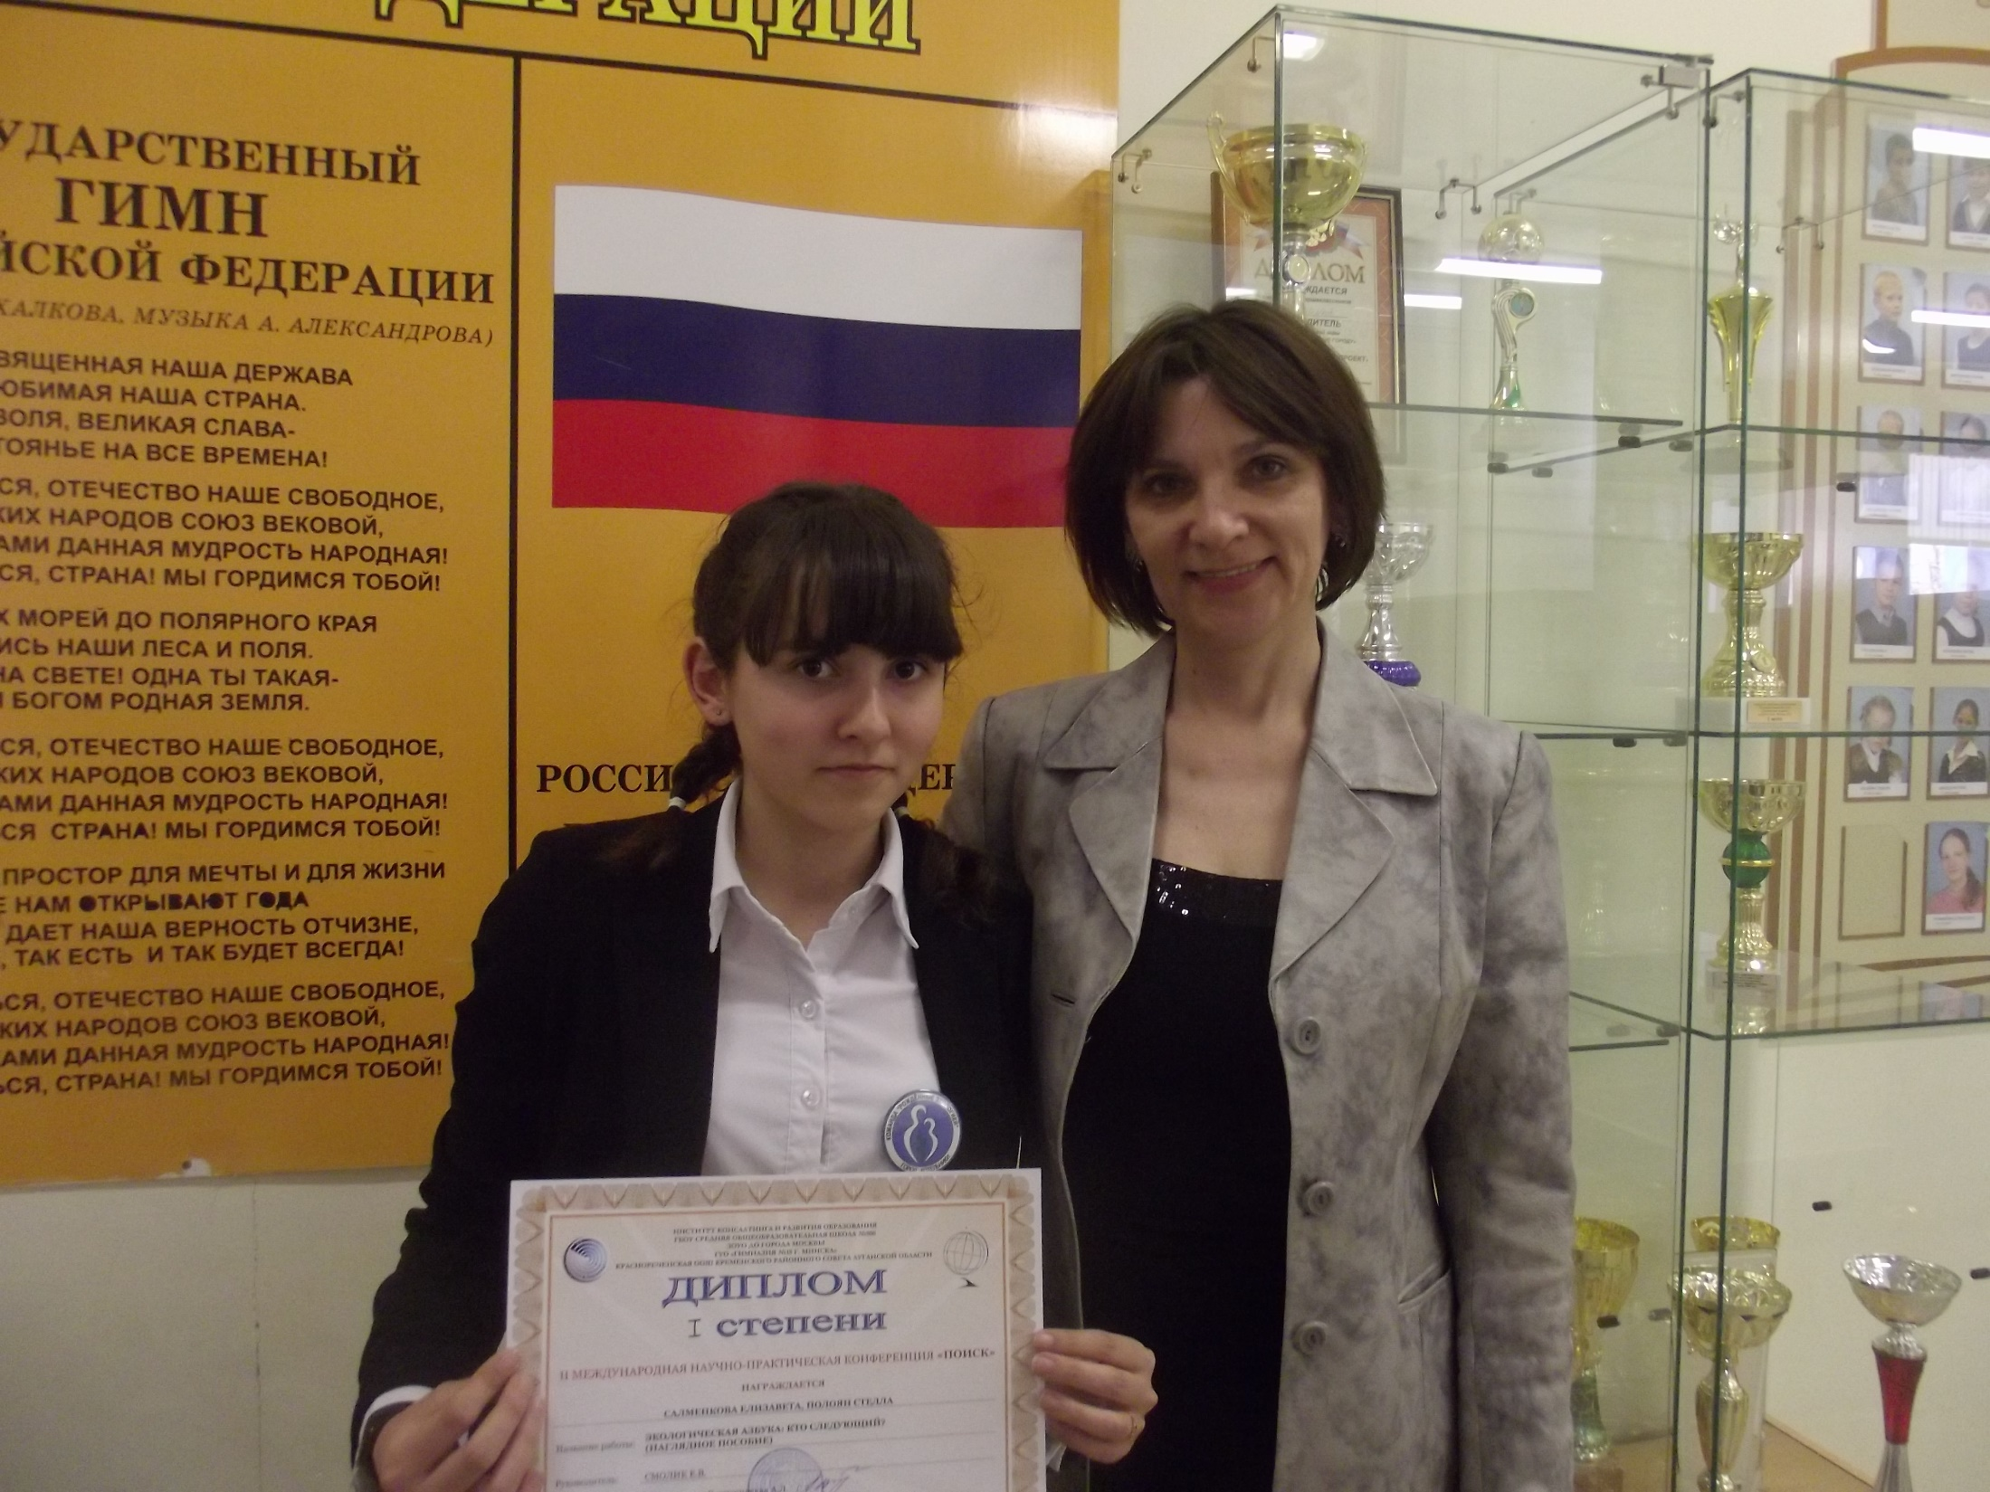
ЭКОЛОГИЧЕСКАЯ АЗБУКА: КТО СЛЕДУЮЩИЙ?
Шаг 5. Презентация пособия: международный уровень
МЕЖДУНАРОДНЫЙ КОНКУРС
ТАЛАНТЛИВОЙ МОЛОДЕЖИ
«ЗВЕЗДА ПРОМЕТЕЯ»
МЕЖДУНАРОДНАЯ
НАУЧНО-ПРАКТИЧЕСКАЯ КОНФЕРЕНЦИЯ
«ПОИСК»

Slide 22
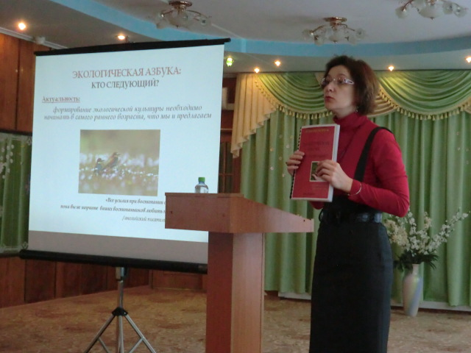
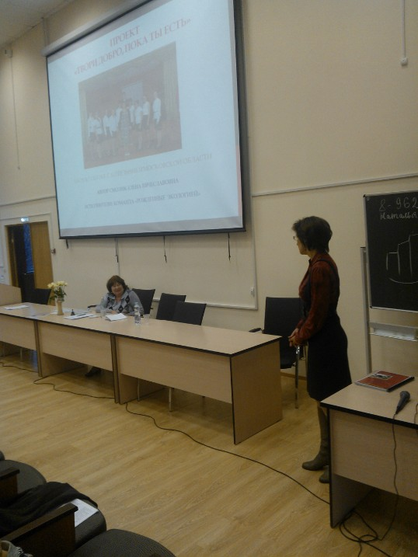
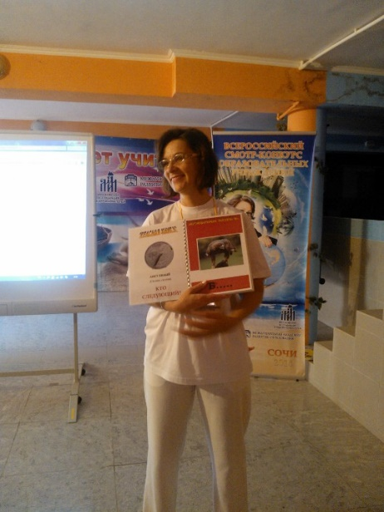
ЭКОЛОГИЧЕСКАЯ АЗБУКА: КТО СЛЕДУЮЩИЙ?
Шаг 5. Презентация пособия:
выступления руководителя проекта
МЕЖДУНАРОДНЫЙ
СЛЕТ УЧИТЕЛЕЙ БИОЛОГИИ
Г. СОЧИ
ЗАСЕДАНИЕ ГМО
ВОСПИТАТЕЛЕЙ
Г. КОТЕЛЬНИКИ
ОБЛАСТНАЯ
НАУЧНО-ПРАКТИЧЕСКАЯ
КОНФЕРЕНЦИЯ ПО ЭКОЛОГИИ
АСОУ, Г. МОСКВА

Slide 23
ЭКОЛОГИЧЕСКАЯ АЗБУКА: КТО СЛЕДУЮЩИЙ?
Шаг 5. Апробация наглядного пособия
Знакомство с наглядным пособием:
серия №1.
«Птицы и звери в нумизматике»
КТО ЖЕ ОСТАНЕТСЯ НА ПЛАНЕТЕ ЗЕМЛЯ,
ЕСЛИ НА ГРАНИ ИСЧЕЗНОВЕНИЯ СЕГОДНЯ ОКАЗАЛИСЬ:

Slide 24
ЭКОЛОГИЧЕСКАЯ АЗБУКА: КТО СЛЕДУЮЩИЙ?

Slide 25
ЭКОЛОГИЧЕСКАЯ АЗБУКА: КТО СЛЕДУЮЩИЙ?

Slide 26
ЭКОЛОГИЧЕСКАЯ АЗБУКА: КТО СЛЕДУЮЩИЙ?

Slide 27
ЭКОЛОГИЧЕСКАЯ АЗБУКА: КТО СЛЕДУЮЩИЙ?

Slide 28
ЭКОЛОГИЧЕСКАЯ АЗБУКА: КТО СЛЕДУЮЩИЙ?

Slide 29
ЭКОЛОГИЧЕСКАЯ АЗБУКА: КТО СЛЕДУЮЩИЙ?

Slide 30
ЭКОЛОГИЧЕСКАЯ АЗБУКА: КТО СЛЕДУЮЩИЙ?

Slide 31
ЭКОЛОГИЧЕСКАЯ АЗБУКА: КТО СЛЕДУЮЩИЙ?

Slide 32
ЭКОЛОГИЧЕСКАЯ АЗБУКА: КТО СЛЕДУЮЩИЙ?

Slide 33
ЭКОЛОГИЧЕСКАЯ АЗБУКА: КТО СЛЕДУЮЩИЙ?

Slide 34
ЭКОЛОГИЧЕСКАЯ АЗБУКА: КТО СЛЕДУЮЩИЙ?

Slide 35
ЭКОЛОГИЧЕСКАЯ АЗБУКА: КТО СЛЕДУЮЩИЙ?

Slide 36
ЭКОЛОГИЧЕСКАЯ АЗБУКА: КТО СЛЕДУЮЩИЙ?

Slide 37
ЭКОЛОГИЧЕСКАЯ АЗБУКА: КТО СЛЕДУЮЩИЙ?

Slide 38
ЭКОЛОГИЧЕСКАЯ АЗБУКА: КТО СЛЕДУЮЩИЙ?

Slide 39
ЭКОЛОГИЧЕСКАЯ АЗБУКА: КТО СЛЕДУЮЩИЙ?

Slide 40
ЭКОЛОГИЧЕСКАЯ АЗБУКА: КТО СЛЕДУЮЩИЙ?

Slide 41
ЭКОЛОГИЧЕСКАЯ АЗБУКА: КТО СЛЕДУЮЩИЙ?

Slide 42
ЭКОЛОГИЧЕСКАЯ АЗБУКА: КТО СЛЕДУЮЩИЙ?

Slide 43
ЭКОЛОГИЧЕСКАЯ АЗБУКА: КТО СЛЕДУЮЩИЙ?

Slide 44
ЭКОЛОГИЧЕСКАЯ АЗБУКА: КТО СЛЕДУЮЩИЙ?

Slide 45
ЭКОЛОГИЧЕСКАЯ АЗБУКА: КТО СЛЕДУЮЩИЙ?

Slide 46
ЭКОЛОГИЧЕСКАЯ АЗБУКА: КТО СЛЕДУЮЩИЙ?

Slide 47
ЭКОЛОГИЧЕСКАЯ АЗБУКА: КТО СЛЕДУЮЩИЙ?

Slide 48
ЭКОЛОГИЧЕСКАЯ АЗБУКА: КТО СЛЕДУЮЩИЙ?

Slide 49
ЭКОЛОГИЧЕСКАЯ АЗБУКА: КТО СЛЕДУЮЩИЙ?

Slide 50
ЭКОЛОГИЧЕСКАЯ АЗБУКА: КТО СЛЕДУЮЩИЙ?

Slide 51
ЭКОЛОГИЧЕСКАЯ АЗБУКА: КТО СЛЕДУЮЩИЙ?

Slide 52
ЭКОЛОГИЧЕСКАЯ АЗБУКА: КТО СЛЕДУЮЩИЙ?

Slide 53
ЭКОЛОГИЧЕСКАЯ АЗБУКА: КТО СЛЕДУЮЩИЙ?

Slide 54
ЭКОЛОГИЧЕСКАЯ АЗБУКА: КТО СЛЕДУЮЩИЙ?

Slide 55
ЭКОЛОГИЧЕСКАЯ АЗБУКА: КТО СЛЕДУЮЩИЙ?

Slide 56
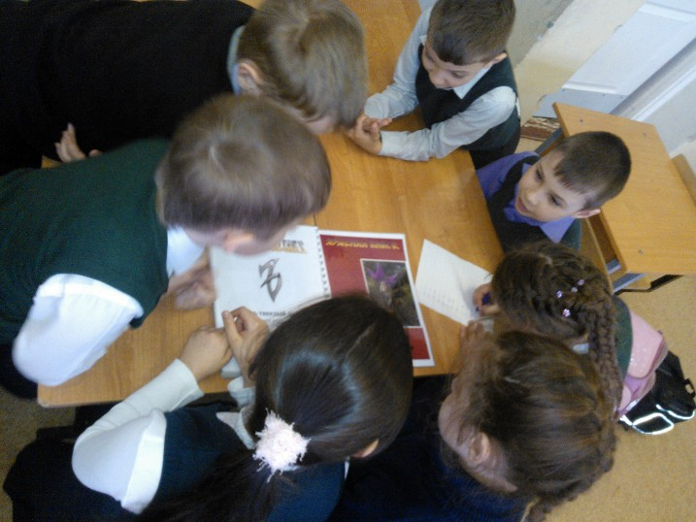
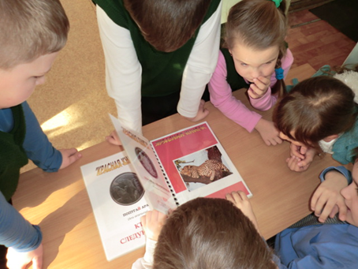
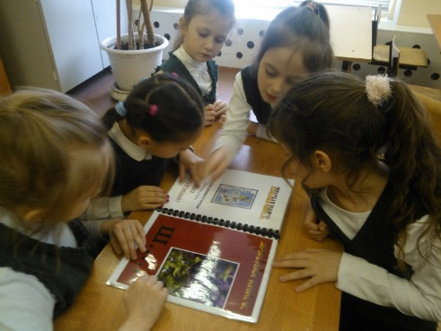
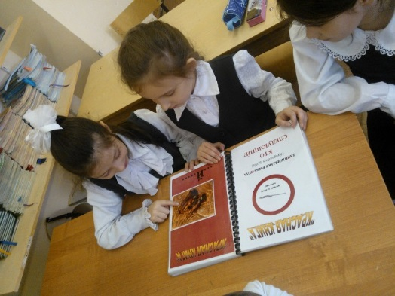
ЭКОЛОГИЧЕСКАЯ АЗБУКА: КТО СЛЕДУЮЩИЙ?
Шаг 5. Апробация наглядных пособий: внеурочная деятельность
ГРУППОВАЯ РАБОТА В 1-ЫХ КЛАССАХ МБОУ КСОШ №3

Slide 57
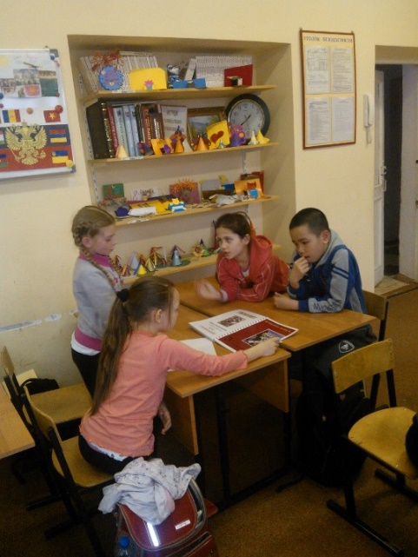
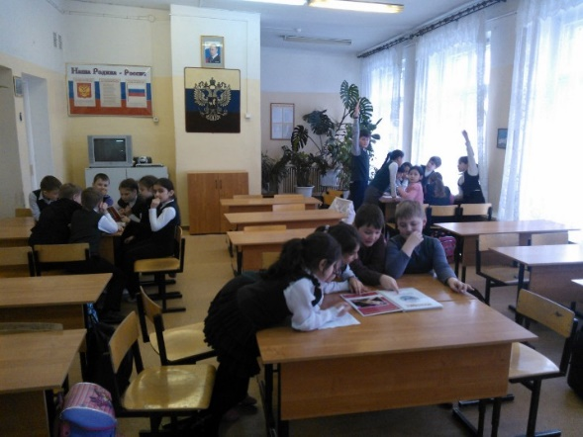
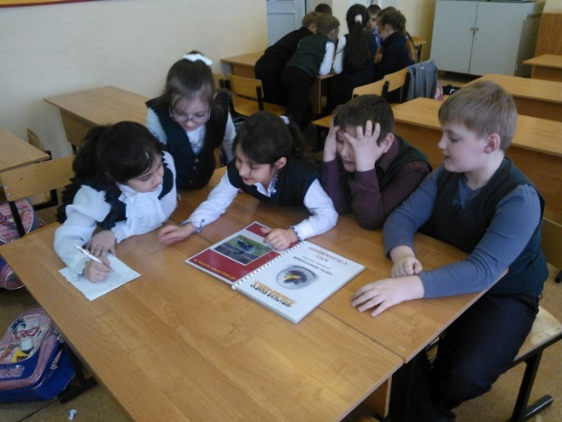
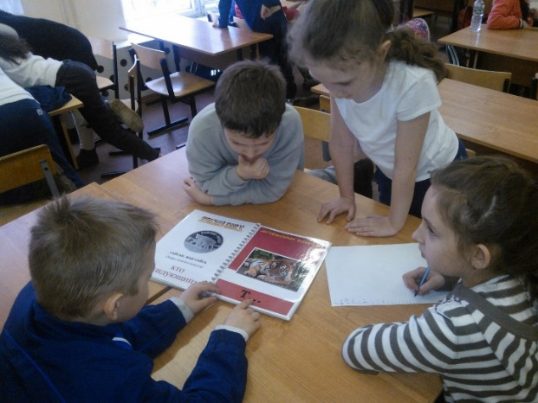
ЭКОЛОГИЧЕСКАЯ АЗБУКА: КТО СЛЕДУЮЩИЙ?
Шаг 5. Апробация наглядных пособий: внеурочная деятельность
ГРУППОВАЯ РАБОТА ВО 2-ЫХ КЛАССАХ МБОУ КСОШ №3

Slide 58
Шаг 5. Анализ применения наглядных пособий во внеурочной деятельности
Результаты анкетирования среди обучающихся 5-ых классов:
Результаты анкетирования обучающихся в испытуемых классах (с применением наглядного пособия «Экологическая азбука: кто следующий?»):
всего 87 респондентов, из них высокий уровень экологической грамотности показали 81 %, 18 % - показали средний уровень знаний, 1 % - низкий.
Результаты анкетирования в обычных классах:
всего 79 респондентов, из них высокий уровень показали 18 %, средний - 65 %, 17 % - низкий.

Slide 59
ЭКОЛОГИЧЕСКАЯ АЗБУКА: КТО СЛЕДУЮЩИЙ?
Цель достигнута!

Slide 60
ЭКОЛОГИЧЕСКАЯ АЗБУКА: КТО СЛЕДУЮЩИЙ?
Шаг 5. Выводы:
изучают основы грамматики;
знакомятся с Красной книгой;
узнают о представителях флоры и фауны, взятых под охрану закона в том числе и Московской области;
знакомятся с внешним строением представителей растительного и животного мира;
получают представление о систематике, нумизматике, филателии, фалеристике, биологии и экологии;
учатся понимать значение охраны живой природы;
воспитываются в духе защитников окружающей среды.

Slide 61
ЭКОЛОГИЧЕСКАЯ АЗБУКА: КТО СЛЕДУЮЩИЙ?
Шаг 5. Выпуск пособий для распространения в образовательных учреждениях города Котельники

Slide 62
ЭКОЛОГИЧЕСКАЯ АЗБУКА: КТО СЛЕДУЮЩИЙ?
Шаг 5. Практический выход: распространение наглядного пособия среди школ города Котельники
Вручение наглядного пособия
МБОУ КСОШ №1 и МБОУ КСОШ №2
на Дне открытых дверей МБОУ КСОШ №3

Slide 63
ЭКОЛОГИЧЕСКАЯ АЗБУКА: КТО СЛЕДУЮЩИЙ?
Шаг 5. Практический выход: распространение наглядного пособия среди детских садов города Котельники
Наглядные пособия
получили д/с г. Котельники:
«Детство», «Сказка», «Ладушки»,
«Светлячок» и «Солнышко».

Slide 64
ЭКОЛОГИЧЕСКАЯ АЗБУКА: КТО СЛЕДУЮЩИЙ?

Slide 65
СПАСИБО ЗА ВНИМАНИЕ!

